Slide 1

О вкусном и полезном питании

Slide 2
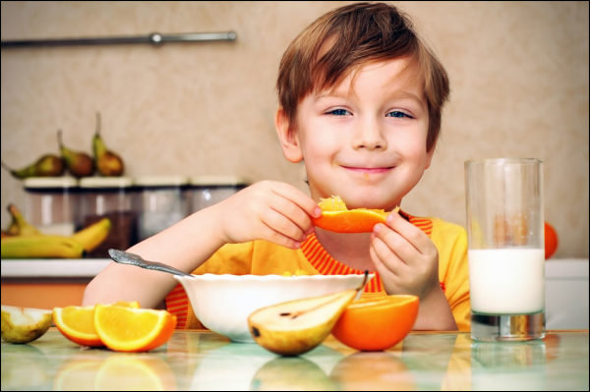

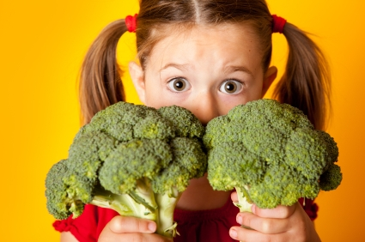
Правильное питание – это полезное питание

Slide 3

Какие продукты полезны?

Slide 4
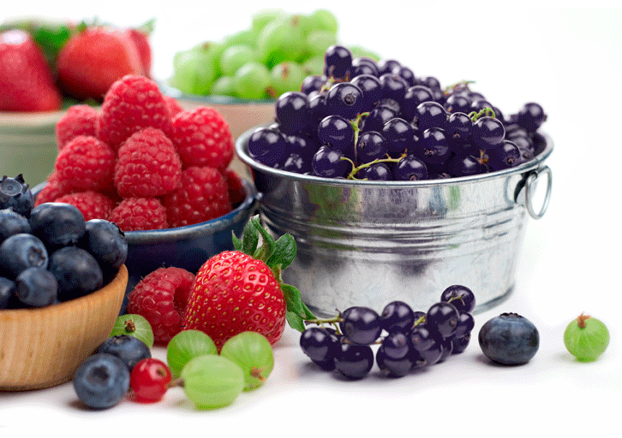
Ягоды
Источники витаминов , железа, цинка, благотворно влияют на зрение, сердечно-сосудистую и пищеварительную систему, укрепляют иммунитет, являются сильнейшими антиоксидантами

Slide 5
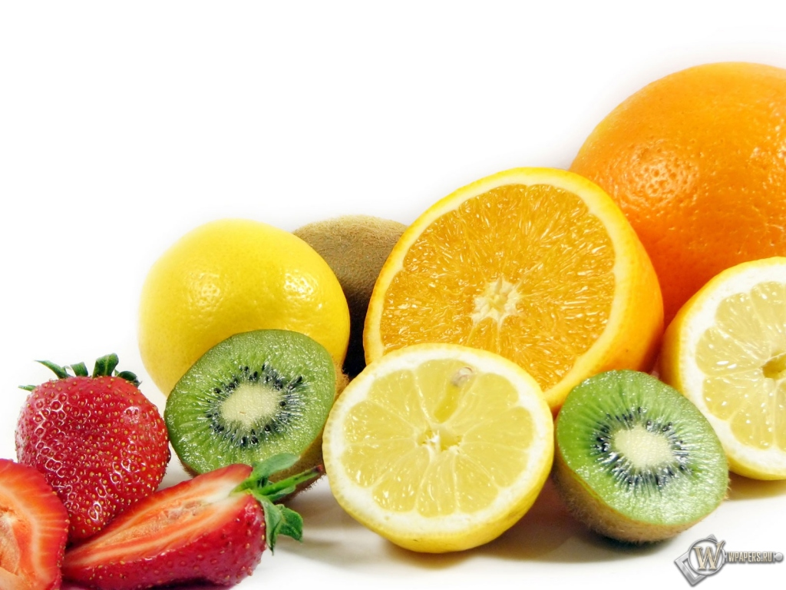
Фрукты
Это полезные продукты питания для сердечно-сосудистой, пищеварительной, мочевыделительной, иммунной системы, заболеваниях кожи и опорно-двигательного аппарата.
В список «Самые полезные продукты» попали такие фрукты как: киви и хурма, ананас и гранат, абрикос и банан, авокадо и манго.

Slide 6
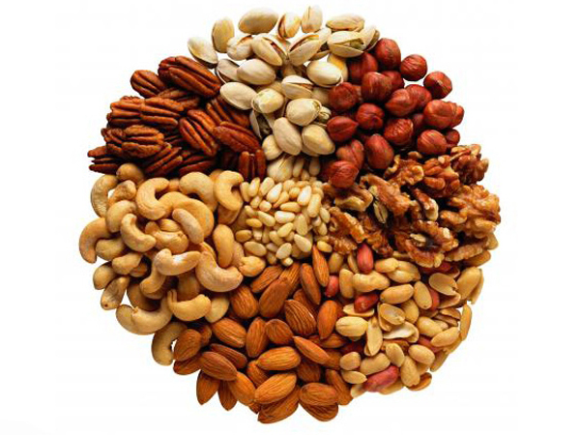
Орехи
Орехи являются источником большого количества витаминов, минералов, белков, полезных жиров. Эти полезные продукты питания при ежедневном их потреблении хороши для профилактики сердечнососудистых заболеваний, сахарного диабета, анемии. Также доказано, что орехи – полезная пища при стрессах, депрессиях, упадке сил, общего тонуса организма

Slide 7
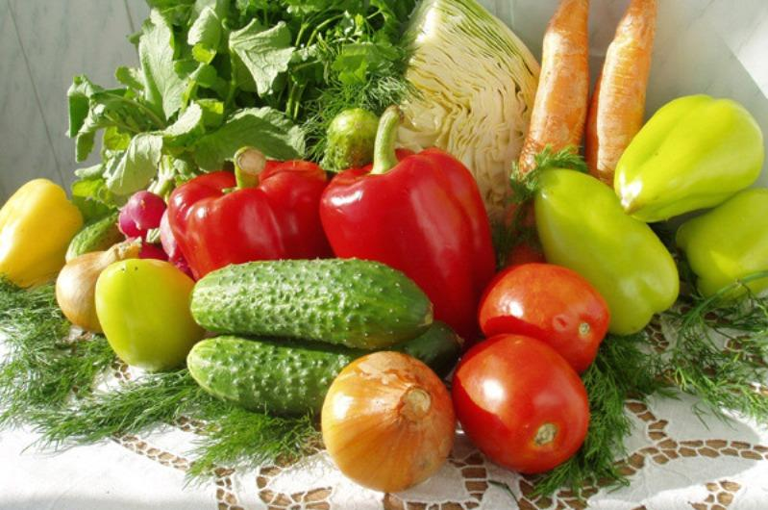
Овощи
Самые полезные овощи:
Морковь – источник каротина (полезен для кожи и для зрения), обладает антиоксидантными, антиканцерогенными свойствами, улучшает пищеварение и состав крови.
Брокколи - защищает от рака, укрепляет иммунитет, очищает кровь от холестерина (вредного).

Slide 8
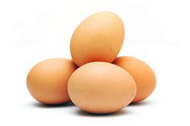
Яйца
Источник белка и других ценных веществ (содержат 12 видов витаминов и минералов). В рацион питания обязательно нужно включать яйца, однако более двух штук в сутки съедать не рекомендуется.

Slide 9
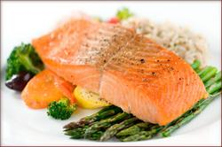
Рыба
Рыба способствует активизации работы мозга, быстрому заживлению ран, препятствует образованию раковых клеток. Благоприятно воздействует на сердечно-сосудистую систему, рыба значительно уменьшает возможность возникновения различных заболеваний сердца (в том числе аритмии и ишемии), инфарктов и инсультов.

Slide 10
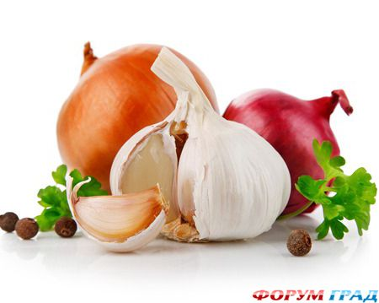
Лук и чеснок
Каждый знает, что лук и чеснок – это самые полезные продукты при простудных заболеваниях. Эфирные масла и финтоциды, содержащиеся в луке и чесноке, предотвращают размножение микробов и уничтожают их. Являясь настоящим кладезем витаминов, минералов, микроэлементов, полезных эфирных масел, эти продукты питания оказывают положительное влияние на весь организм человека.

Slide 11
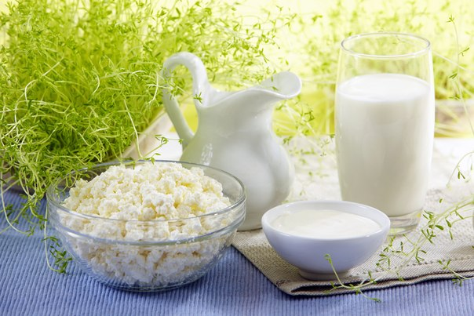
Молочные продукты
Молоко и кисломолочные продукты также попали в список «Самые полезные продукты». Кальций, содержащийся в молоке, укрепляет кости, зубы и волосы. Молоко хорошо зарекомендовало себя при различных отравлениях . Кефир и творог – самые полезные кисломолочные продукты . Они благоприятно сказываются на работе кишечника и пищеварительной системе в целом за счет бактерий, содержащихся в них. Также эта полезная еда вызывает аппетит, стимулируя выделение желудочного сока, обладает антимикробным действием.

